Slide 1
Муниципальное казенное дошкольное образовательное учреждение детский сад
общеразвивающего вида №16 города Слободского Кировской области
Информационно- творческий проект по экологии
в средней группе детского сада
"Наш детский сад - наш дом , не мусори в нем!"
Разработала:
Воспитатель 1 квалификационной категории
Шитова Екатерина Владимировна

Slide 2
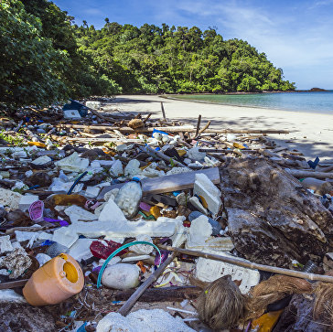
«Очистим планету от мусора»
Загрязнение планеты мусором стало одной из глобальных экологических проблем. Мусор становится частью окружающей среды. Причины его появления различны, но главным его источником является деятельность человека.
Проект «Наш детский сад - наш дом, не мусори в нем!»!» поможет понять проблемы связанные с экологией родного края, оказать влияние на улучшение экологической ситуации в городе, стране , мире.

Slide 3
актуальность
Дошкольный возраст - самоценный этап в развитии экологической культуры личности. В этом возрасте ребёнок начинает выделять себя из окружающей среды, развивается эмоционально-ценностное отношение к окружающему, формируются основы нравственно-экологических позиций личности.
Эколого-социальная ситуация сегодняшнего дня выдвигает перед специалистами дошкольного образования задачу поиска универсальных средств экологического воспитания в современных условиях. Одним из таких средств, на мой взгляд, может быть экологический проект.

Slide 4
Гипотеза: А может быть мусору можно дать «вторую жизнь»?
В основе проекта заложена идея создания экоурн в детском саду.
Проблема: охрана природы, попытка решить «мусорную проблему» способом вторичного использования хозяйственных отходов
Цель проекта: Формировать экологическую культуру и бережное отношение к природе в процессе углубления и расширения знаний у детей о бытовых отходах и их свойствах
Задачи проекта:
- Выявить причины появления мусора;
- Сформировать представления о вторичном использовании ТБО;
-Дать детям представление о бытовых отходах и способах их утилизации.
-Создать условия для изготовления различных видов контейнеров для мусора
-Развивать экологическую культуру.
-Создать условия для включения родителей в совместную проектную деятельность с детьми в рамках «творческих мастерских».

Slide 5
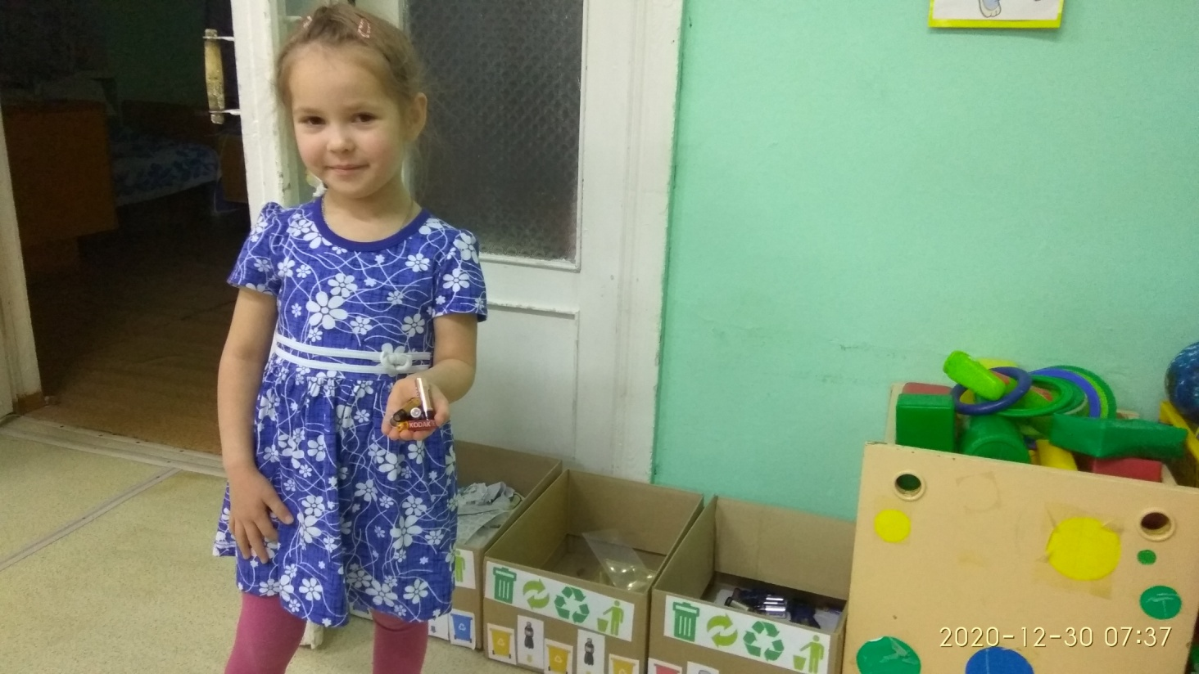
Предполагаемые результаты проекта:
- создание различных видов контейнеров(экоурн) для утилизации бытовых отходов
- привлечение внимания родителей к раздельному сбору ТБО
- формирование представлений детей о правильной сортировке мусора, о том , как правильно его выбрасывать, как можно дать бытовым отходам «вторую жизнь» и нужно ли это делать?

Slide 6
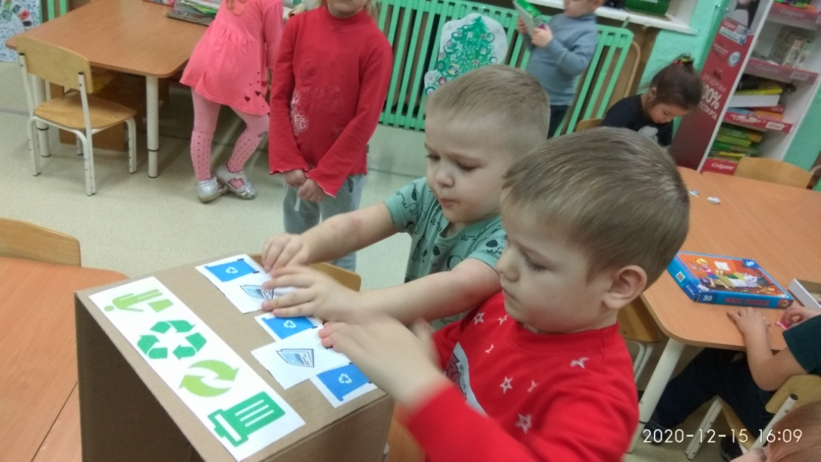
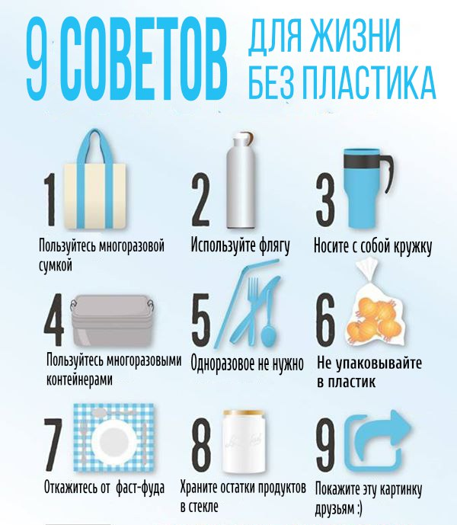
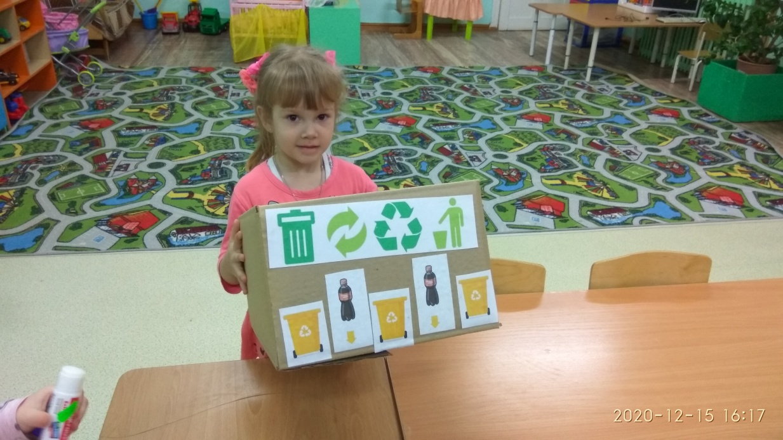
Оформление развивающей предметно-пространственной среды в группе по теме проекта

Slide 7
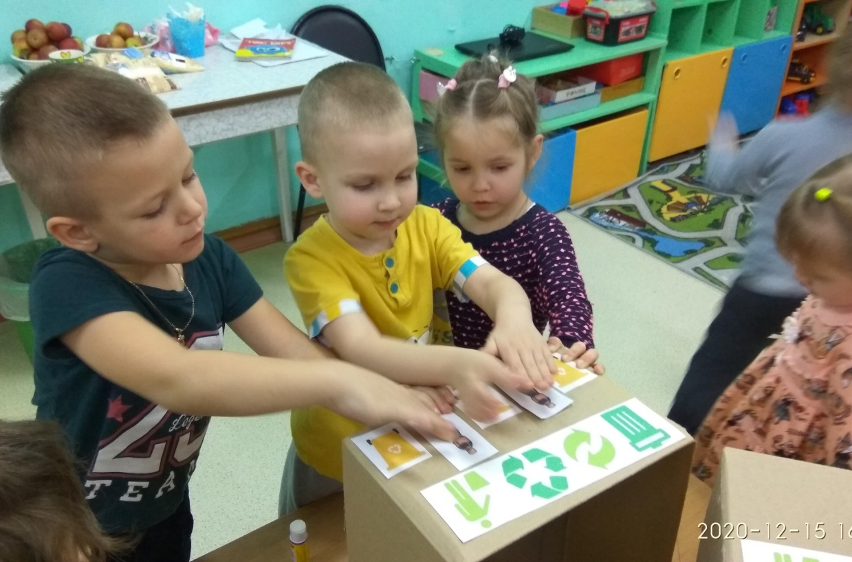
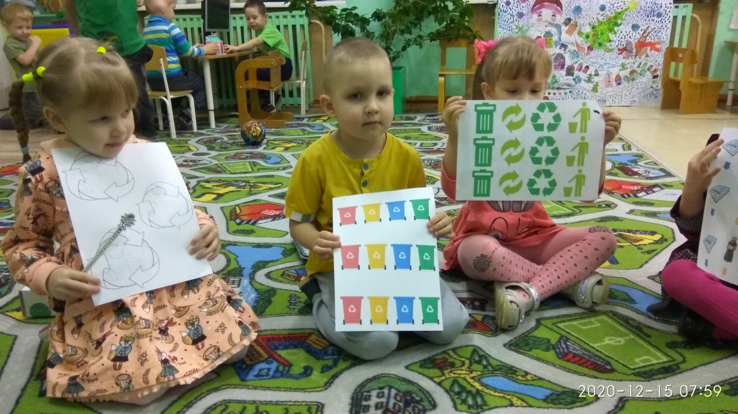
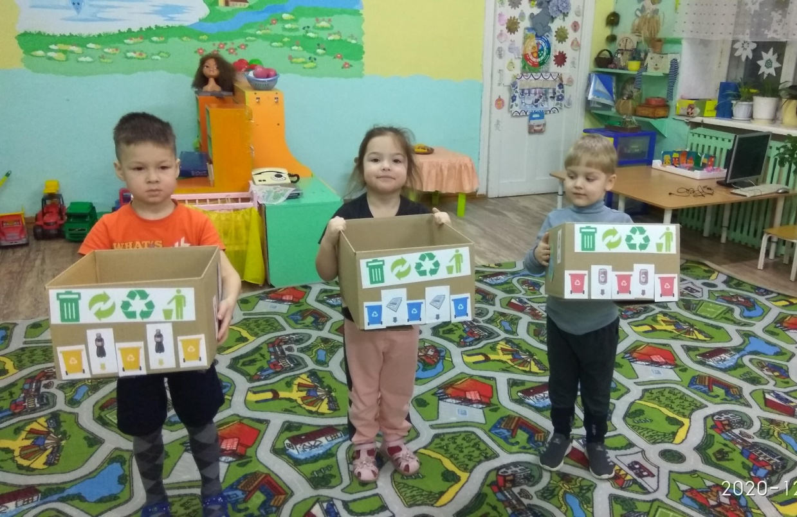
Изготовление ЭКОурн

Slide 8
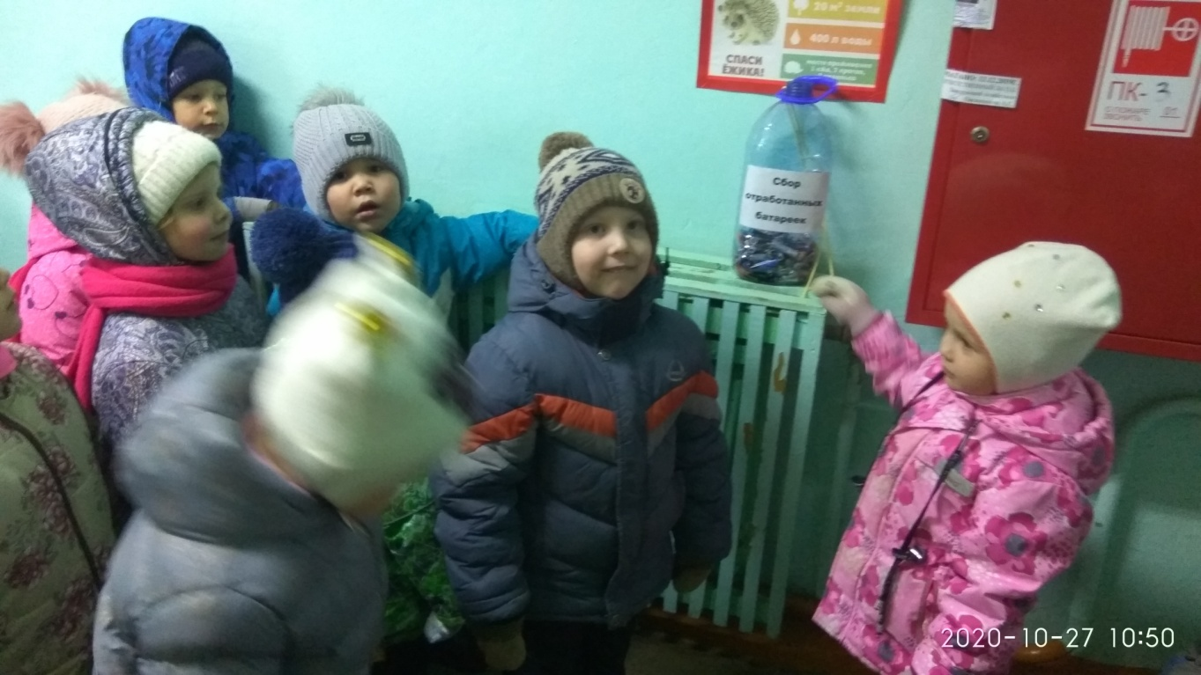
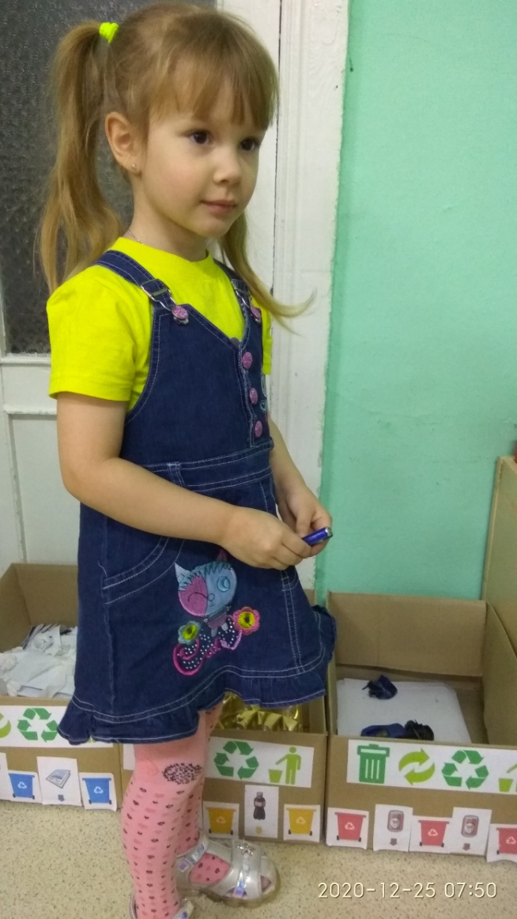
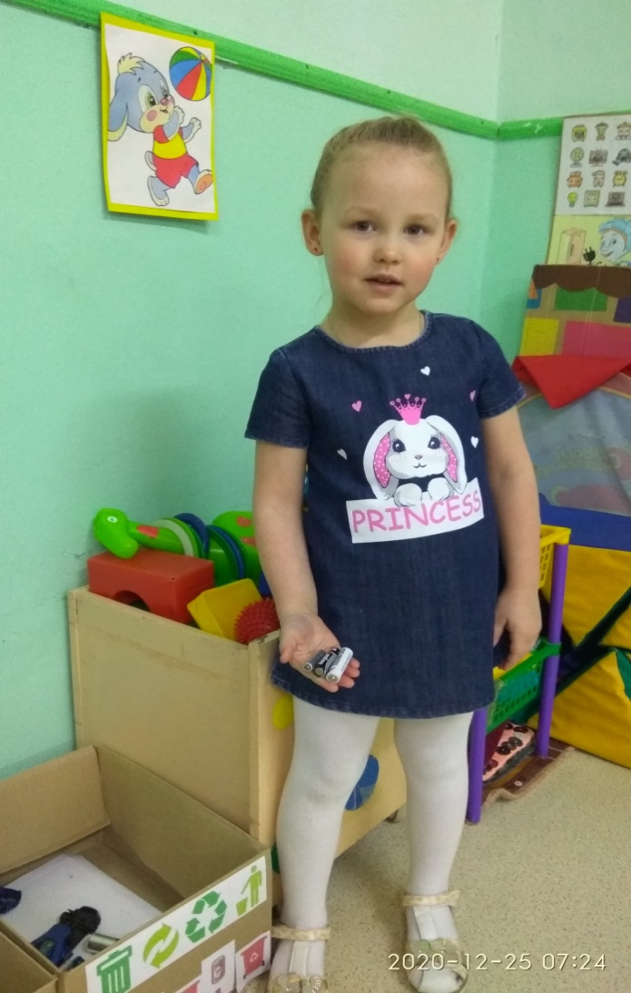
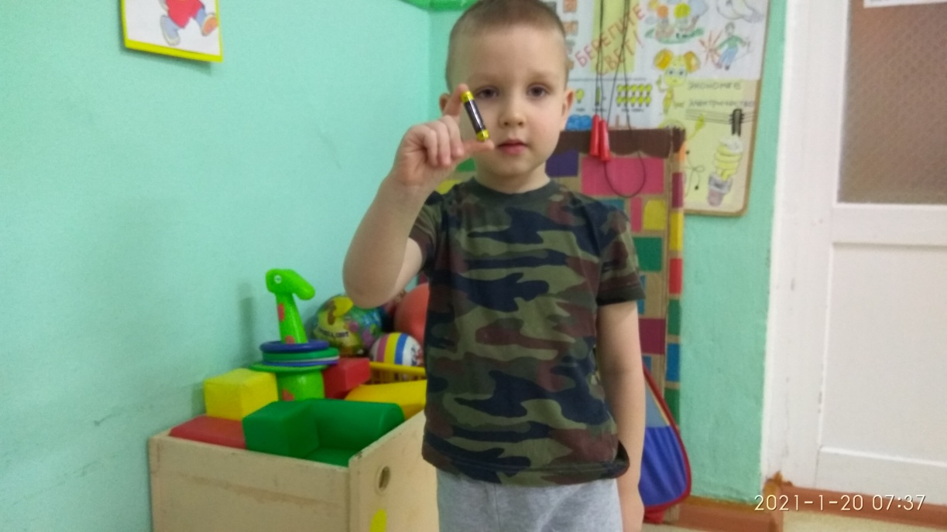
Сбор и сортировка мусора

Slide 9
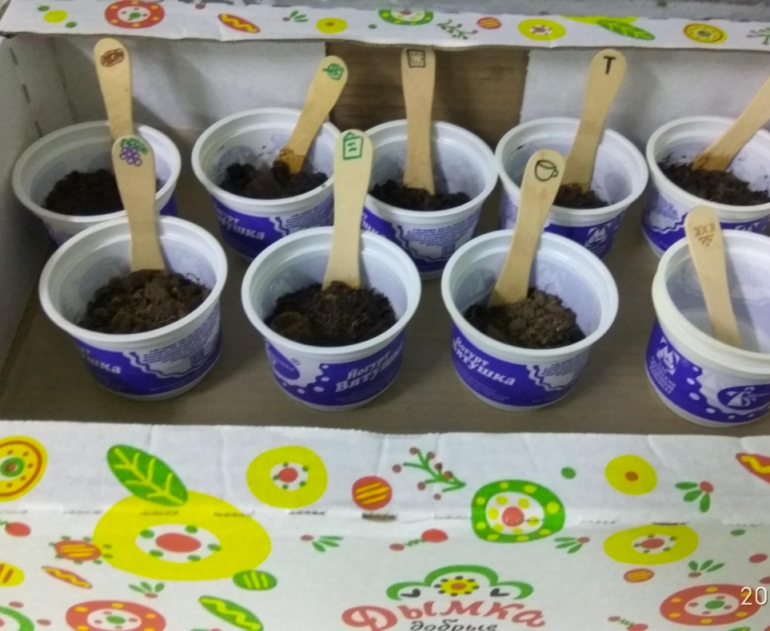
Экспериментальная деятельность -
Закапывание отходов в землю

Slide 10
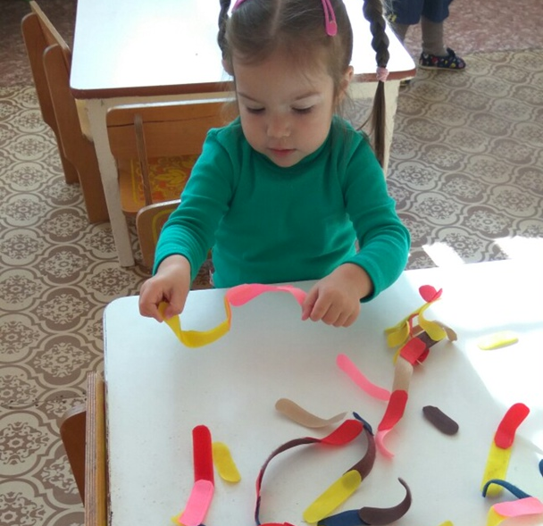
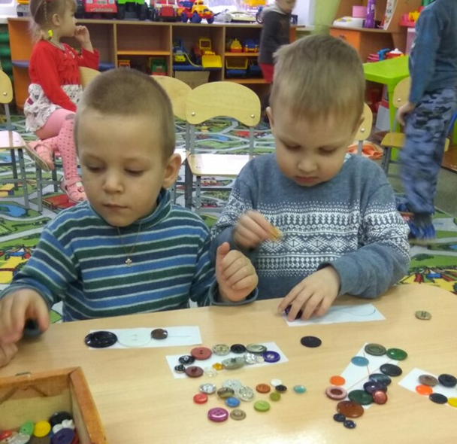
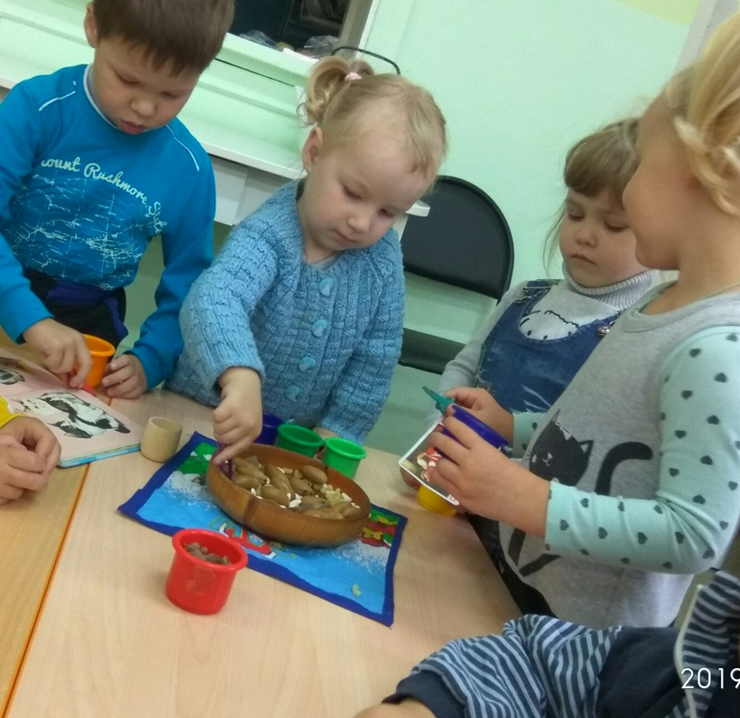
Игры из бросового материала

Slide 11
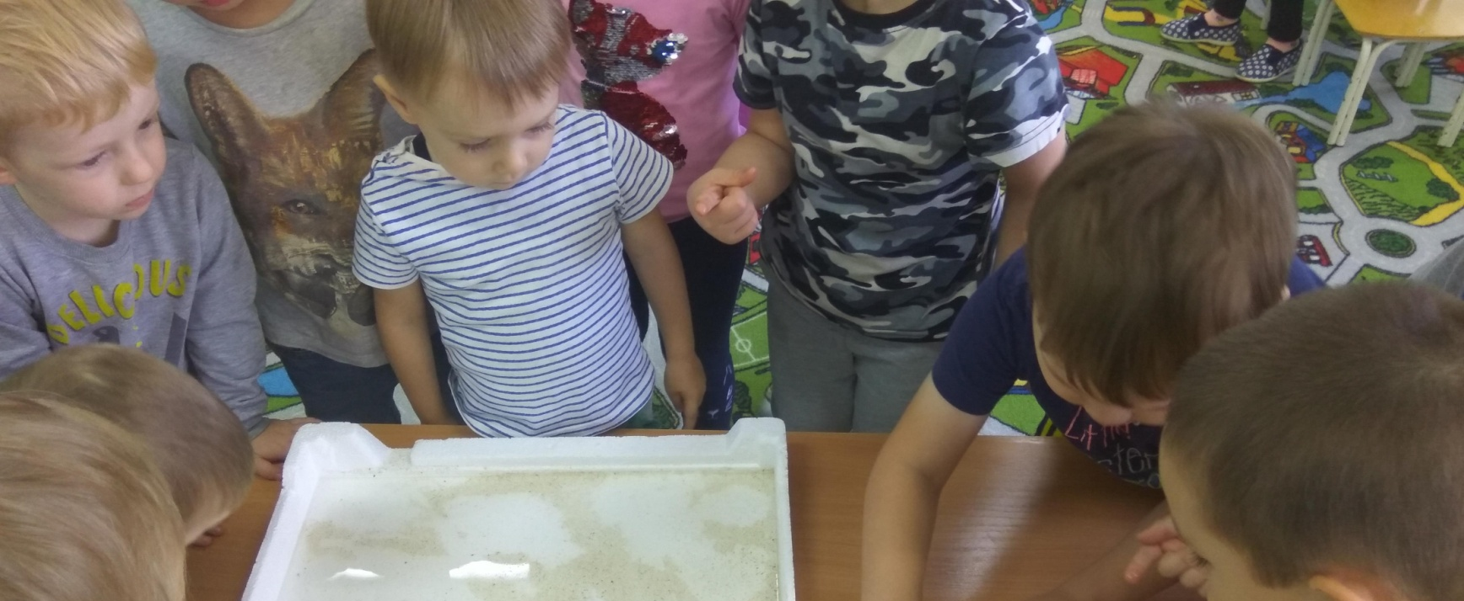
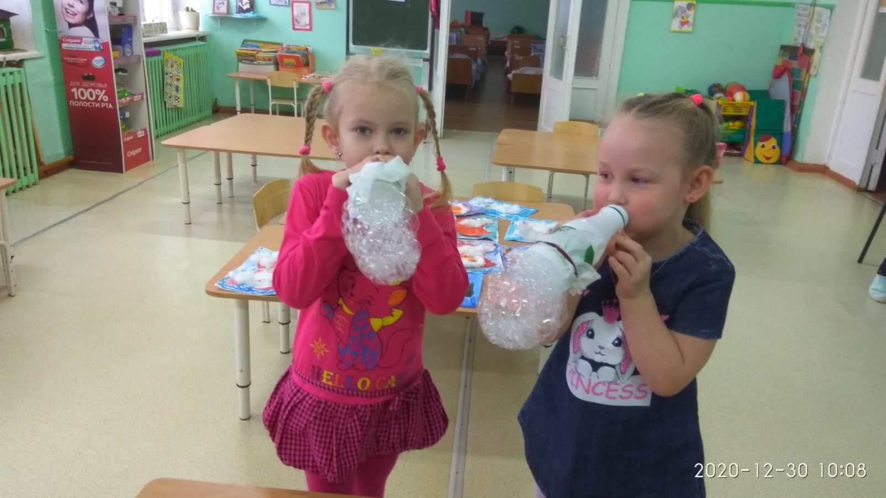
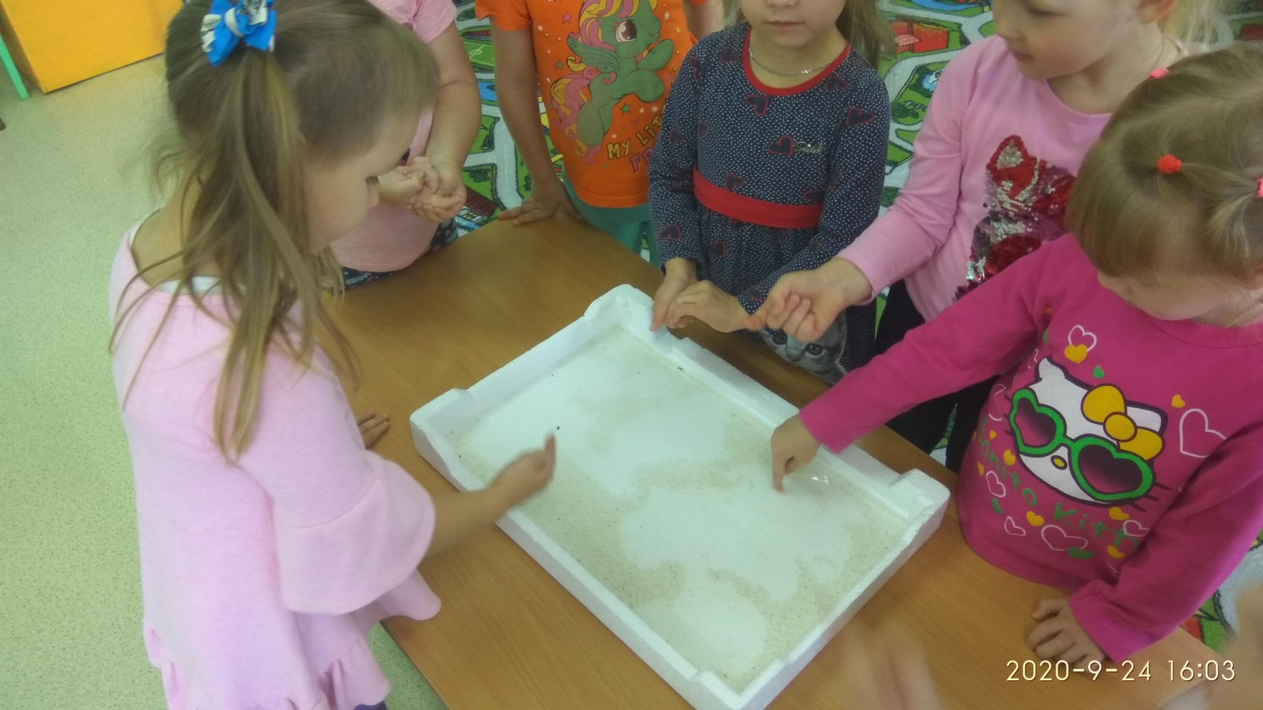
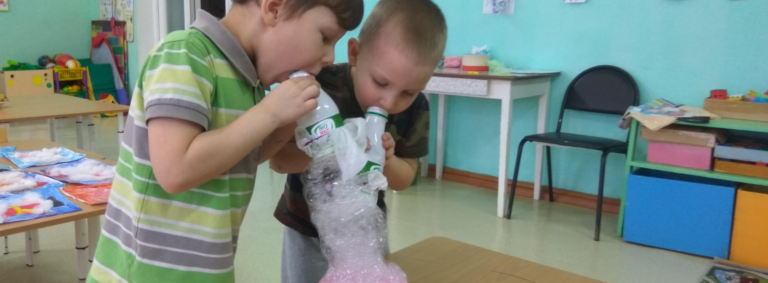

Slide 12
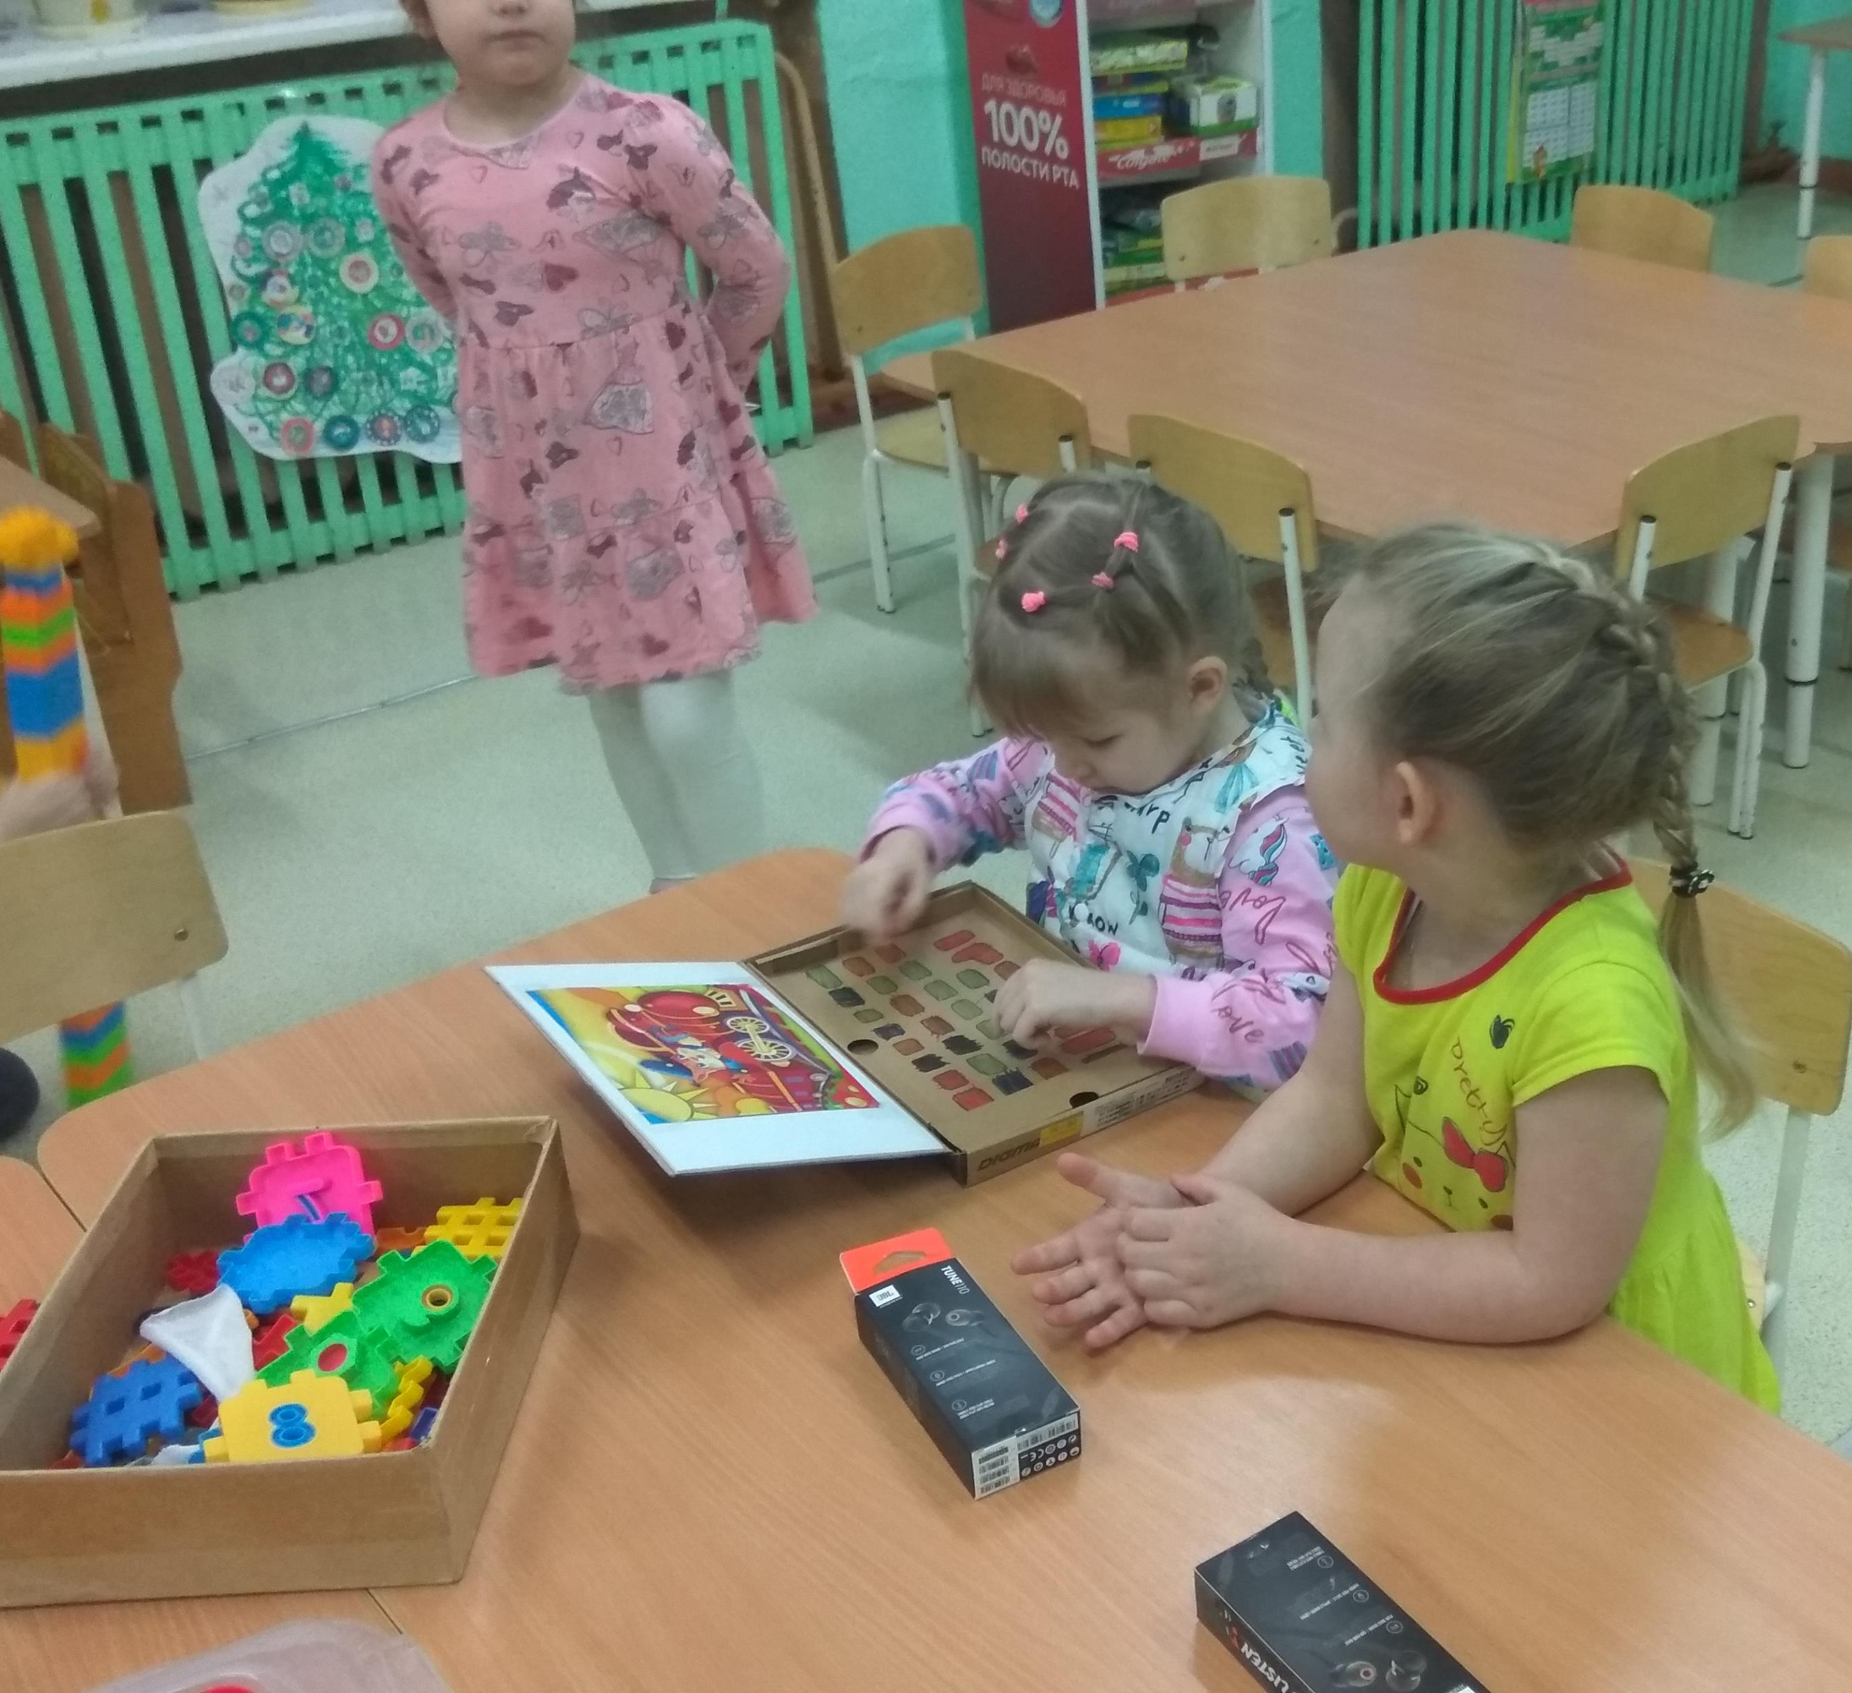
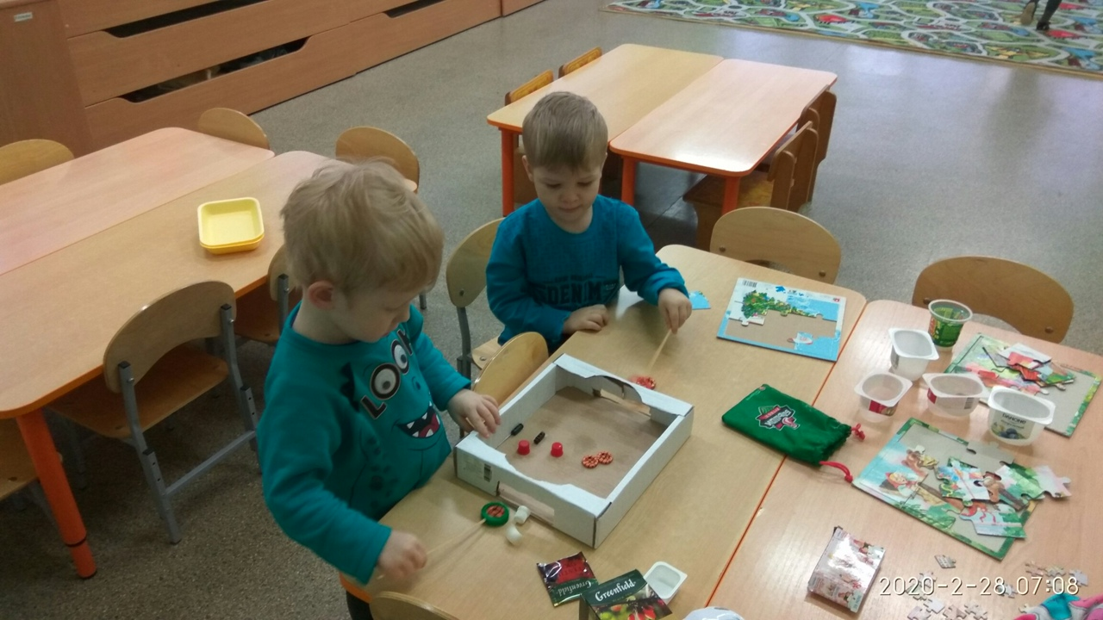
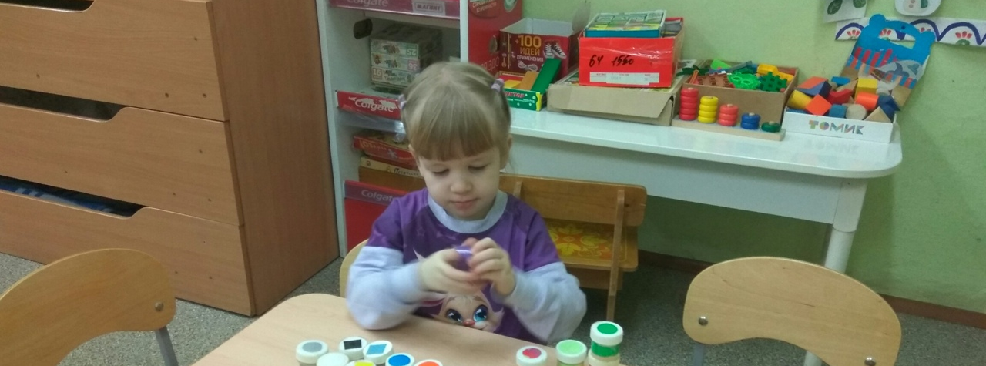

Slide 13
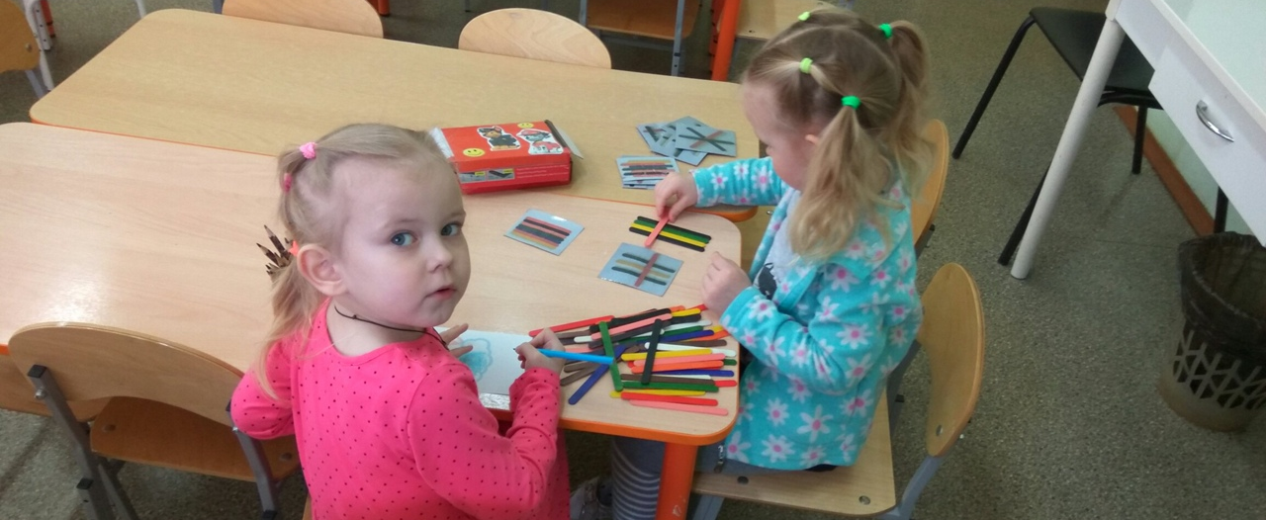
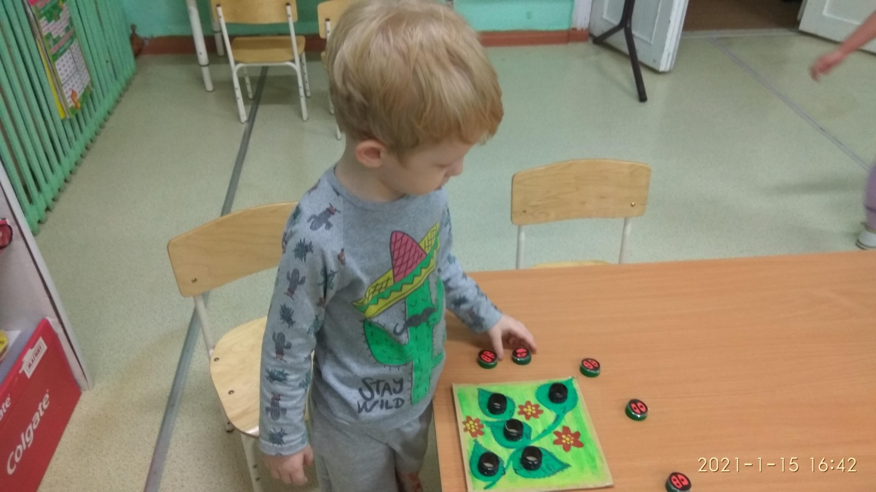
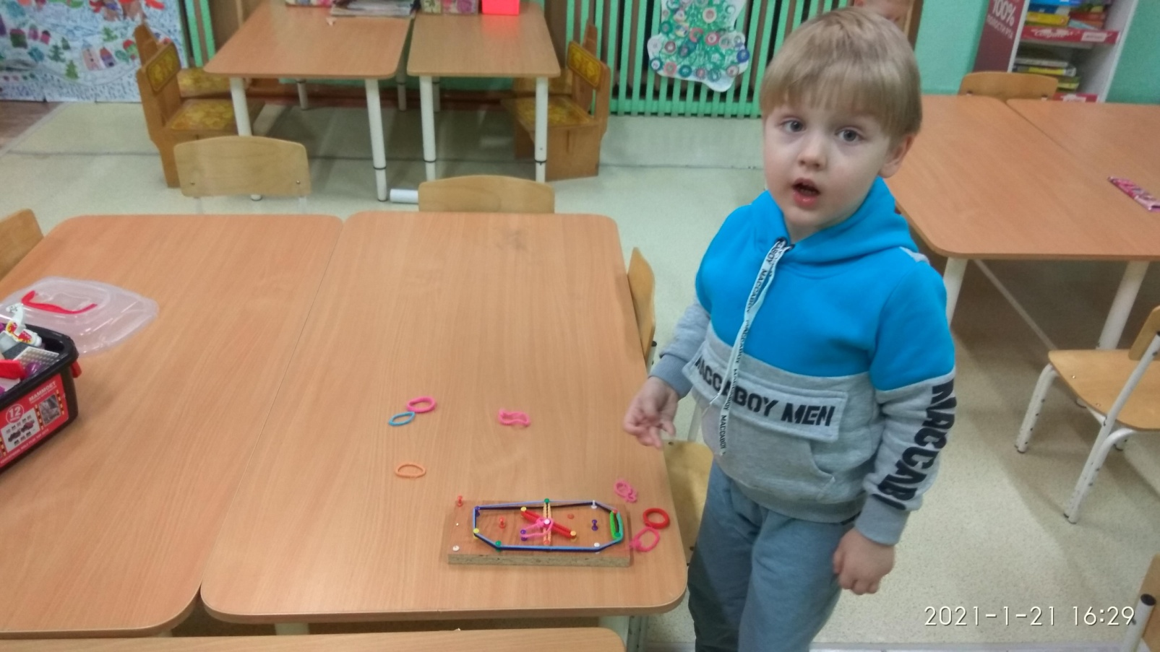
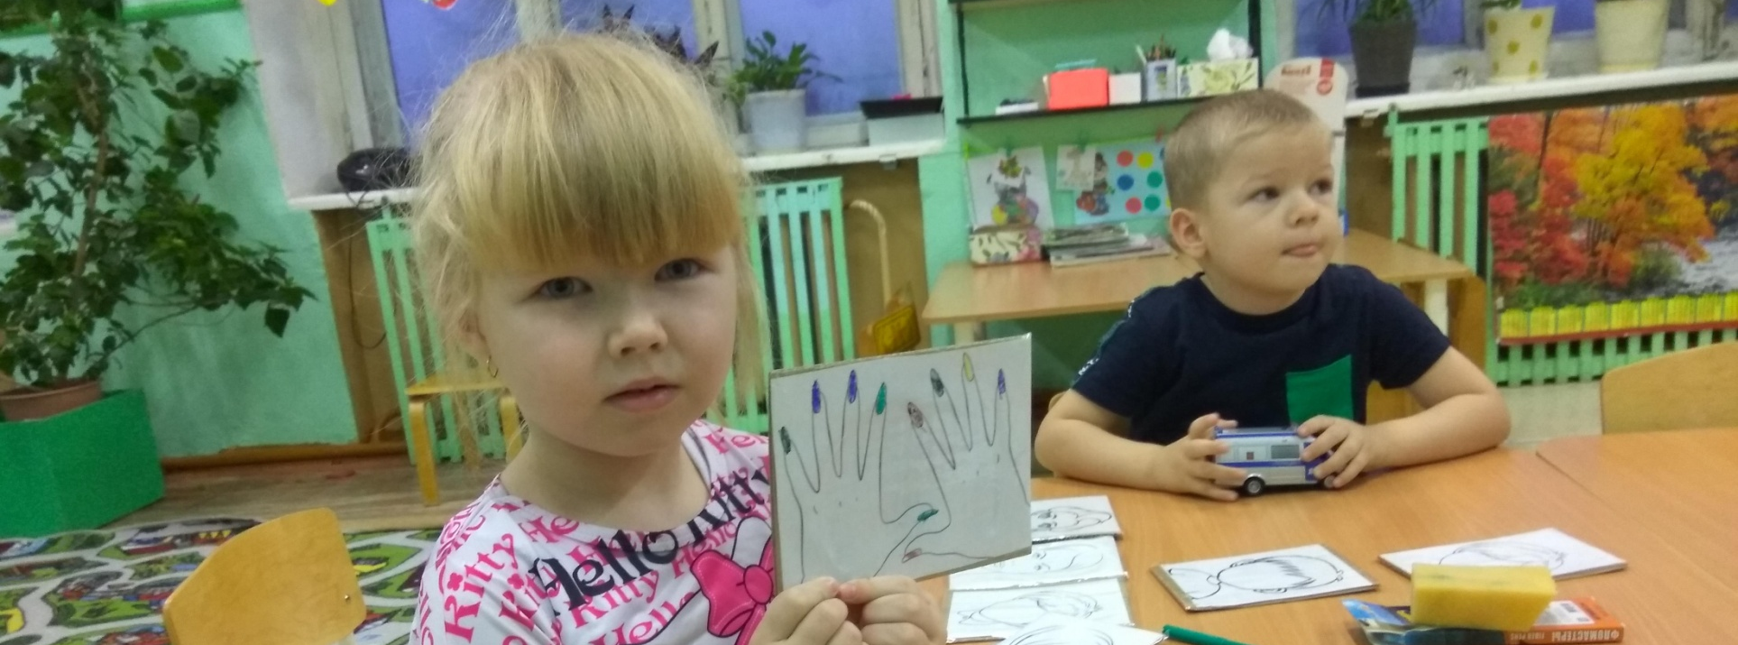

Slide 14
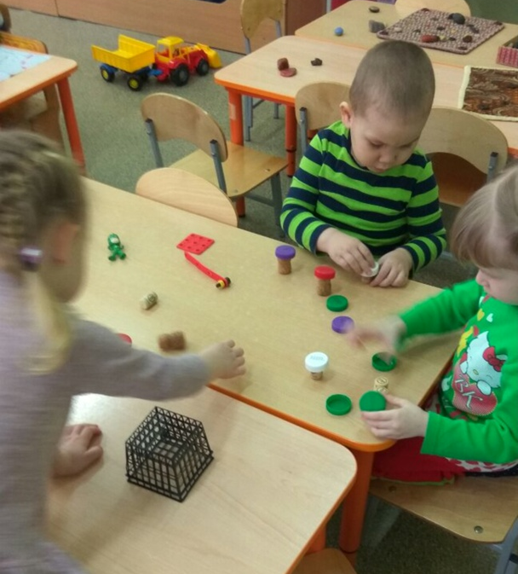
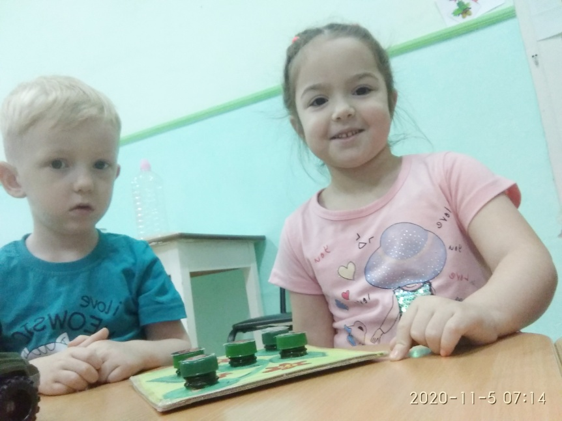
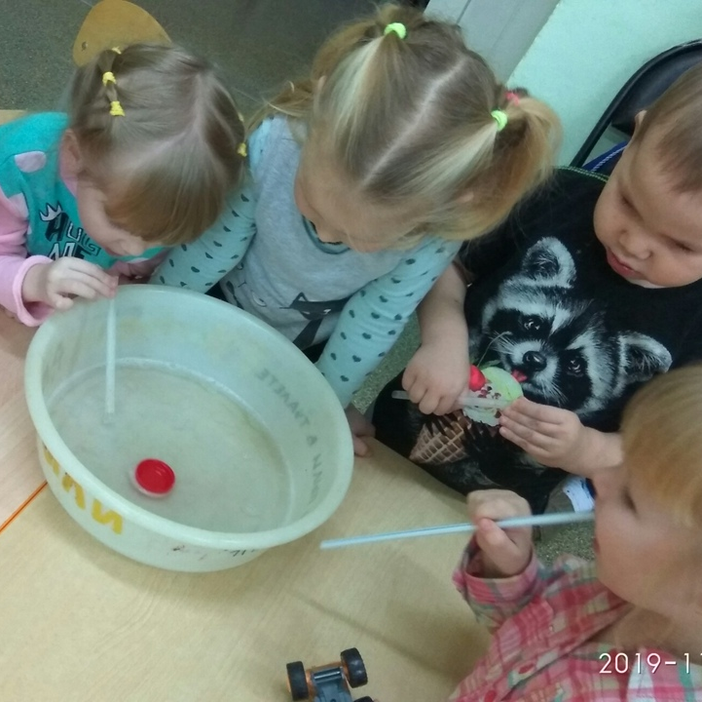
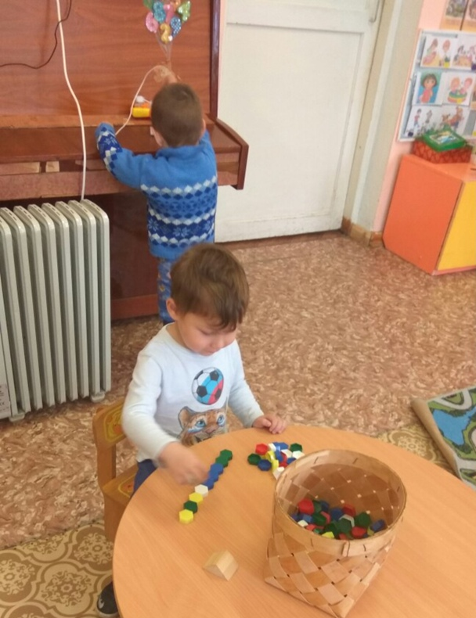
Идеи игр с пробками

Slide 15
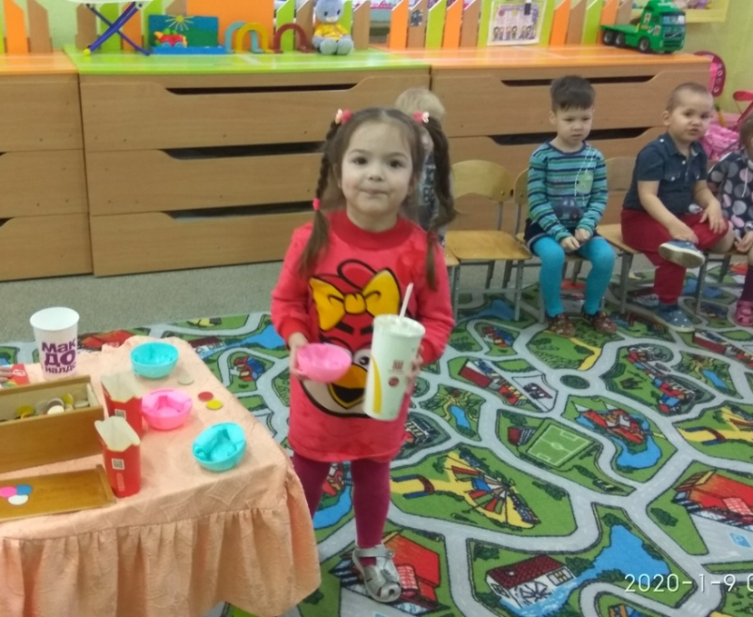
Использование предметов заместителей
из бросового материала в
сюжетно-ролевых играх.

Slide 16
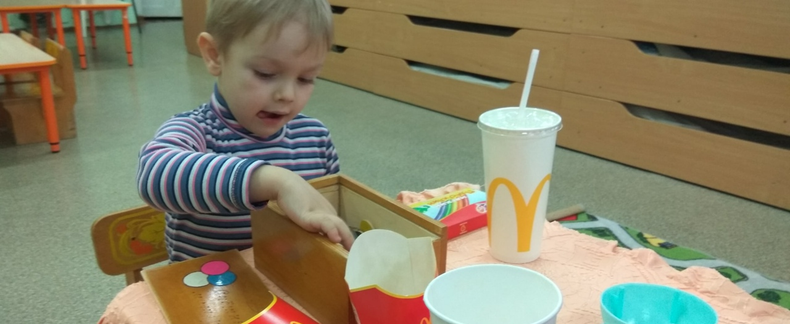
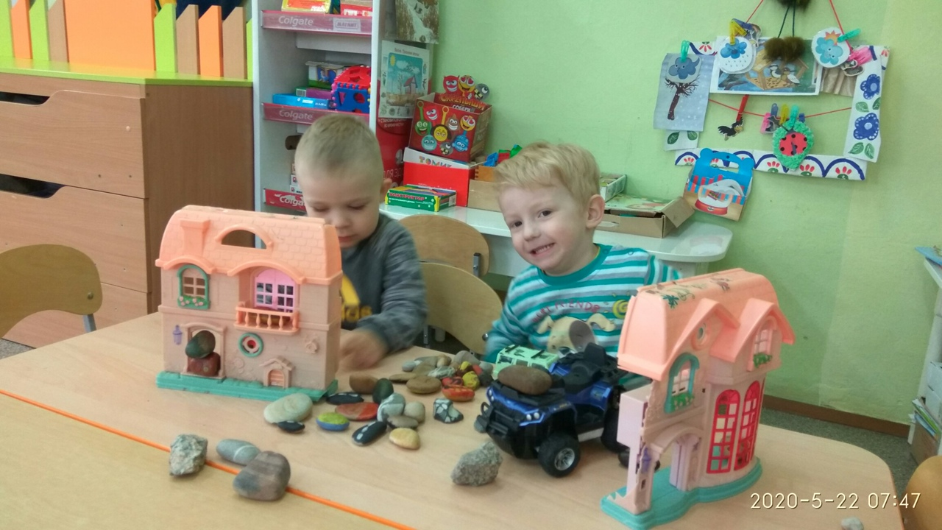
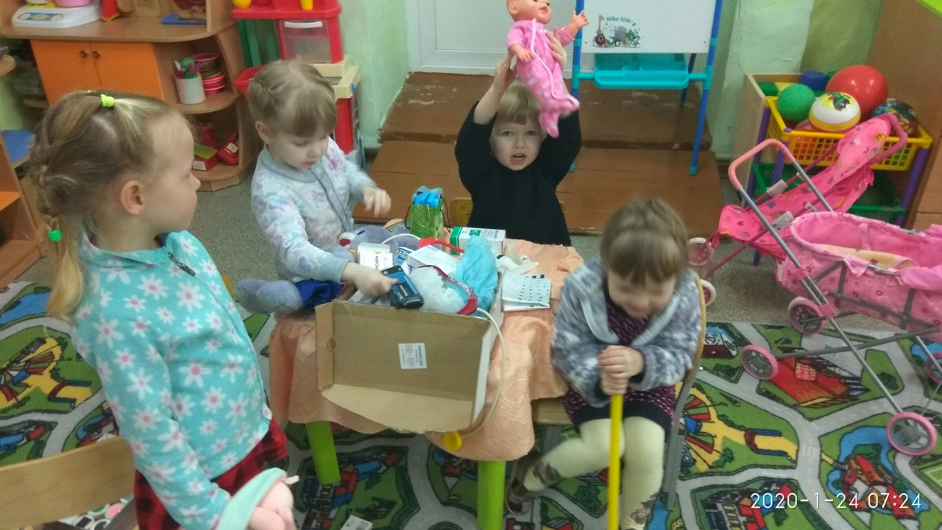
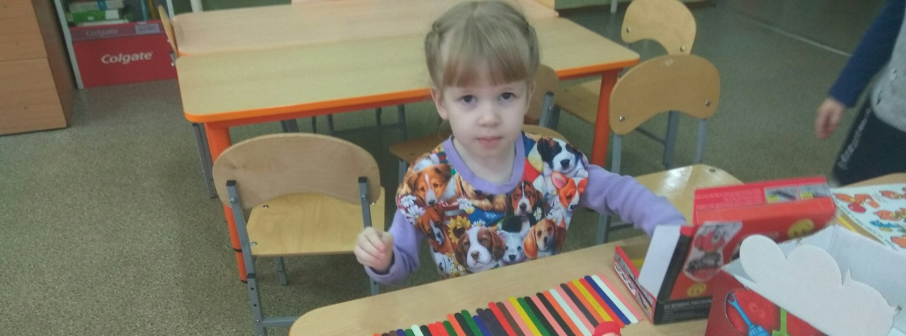

Slide 17
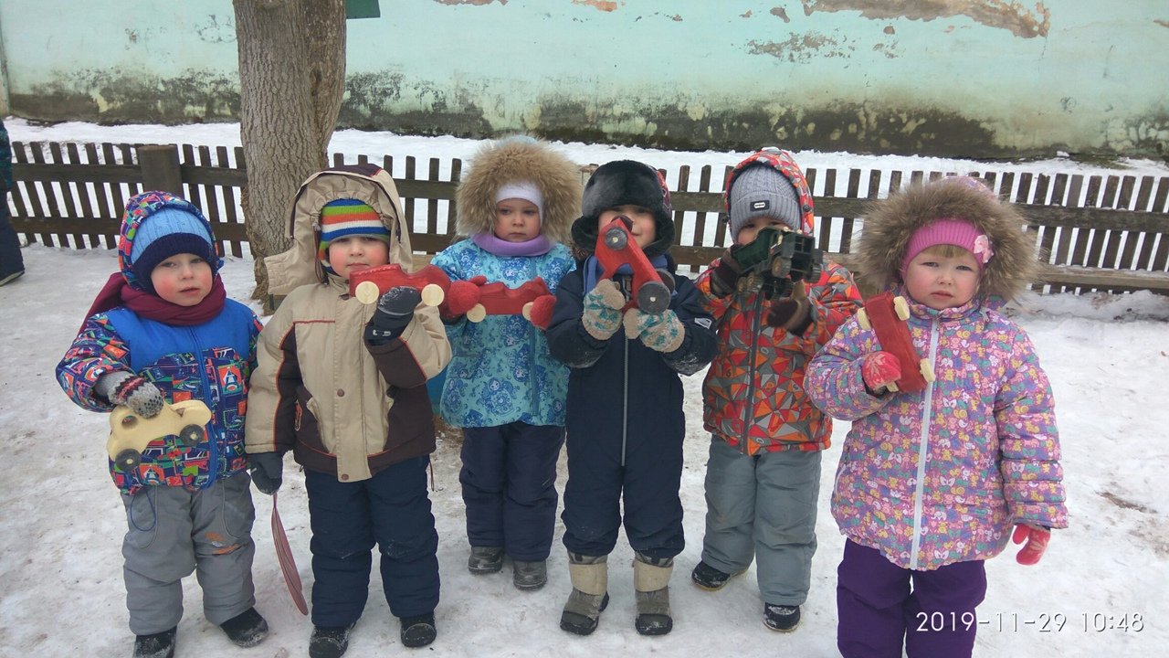
Спасибо папам за деревянные игрушки

Slide 18
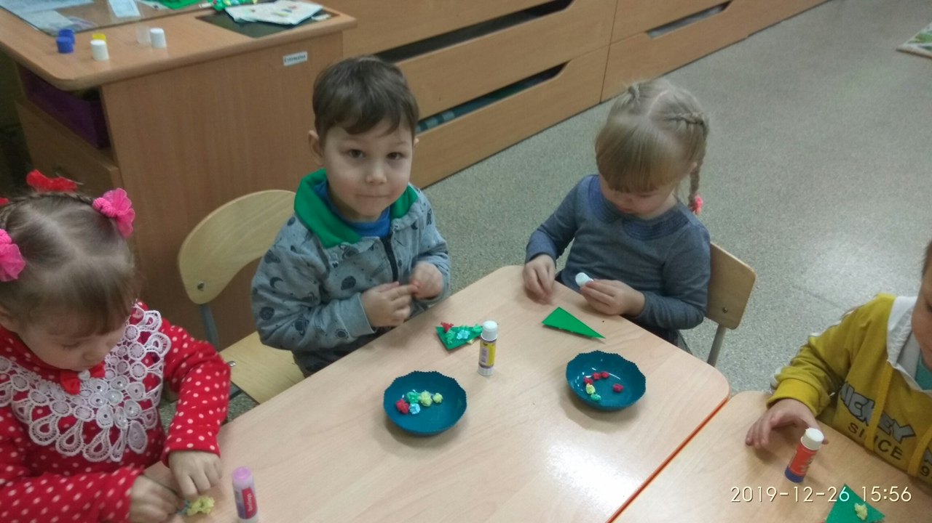
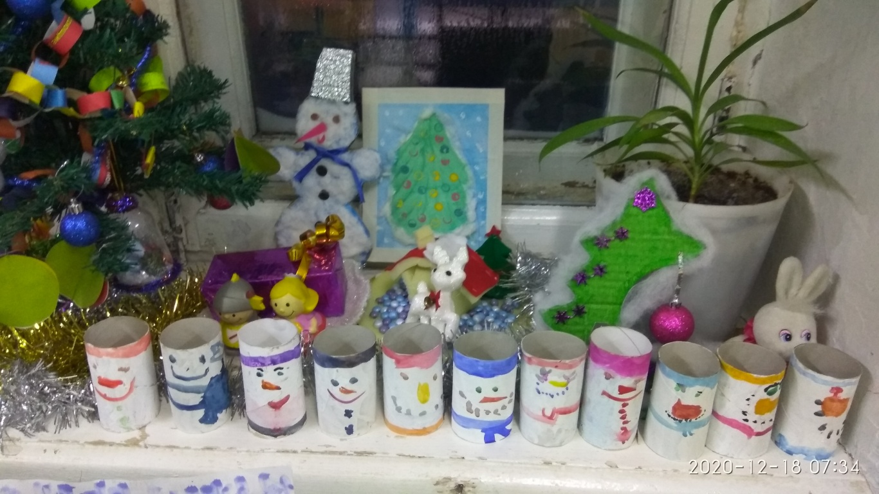
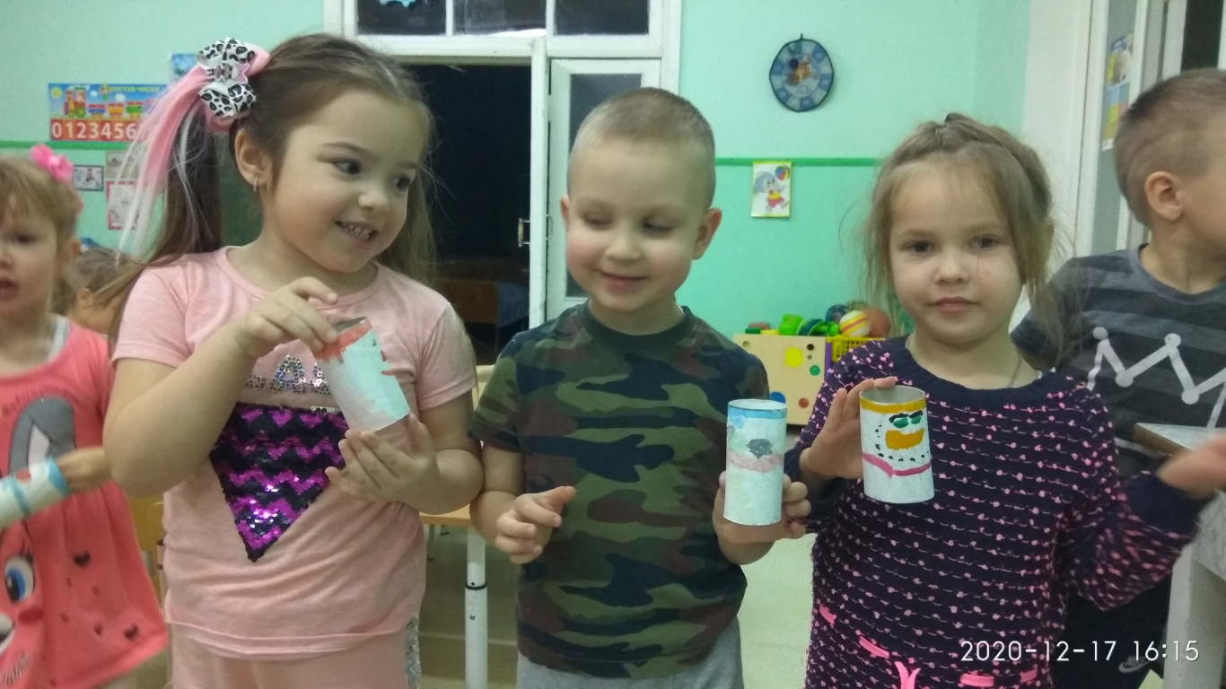
Наши самоделки
Ёлочные
украшения

Slide 19
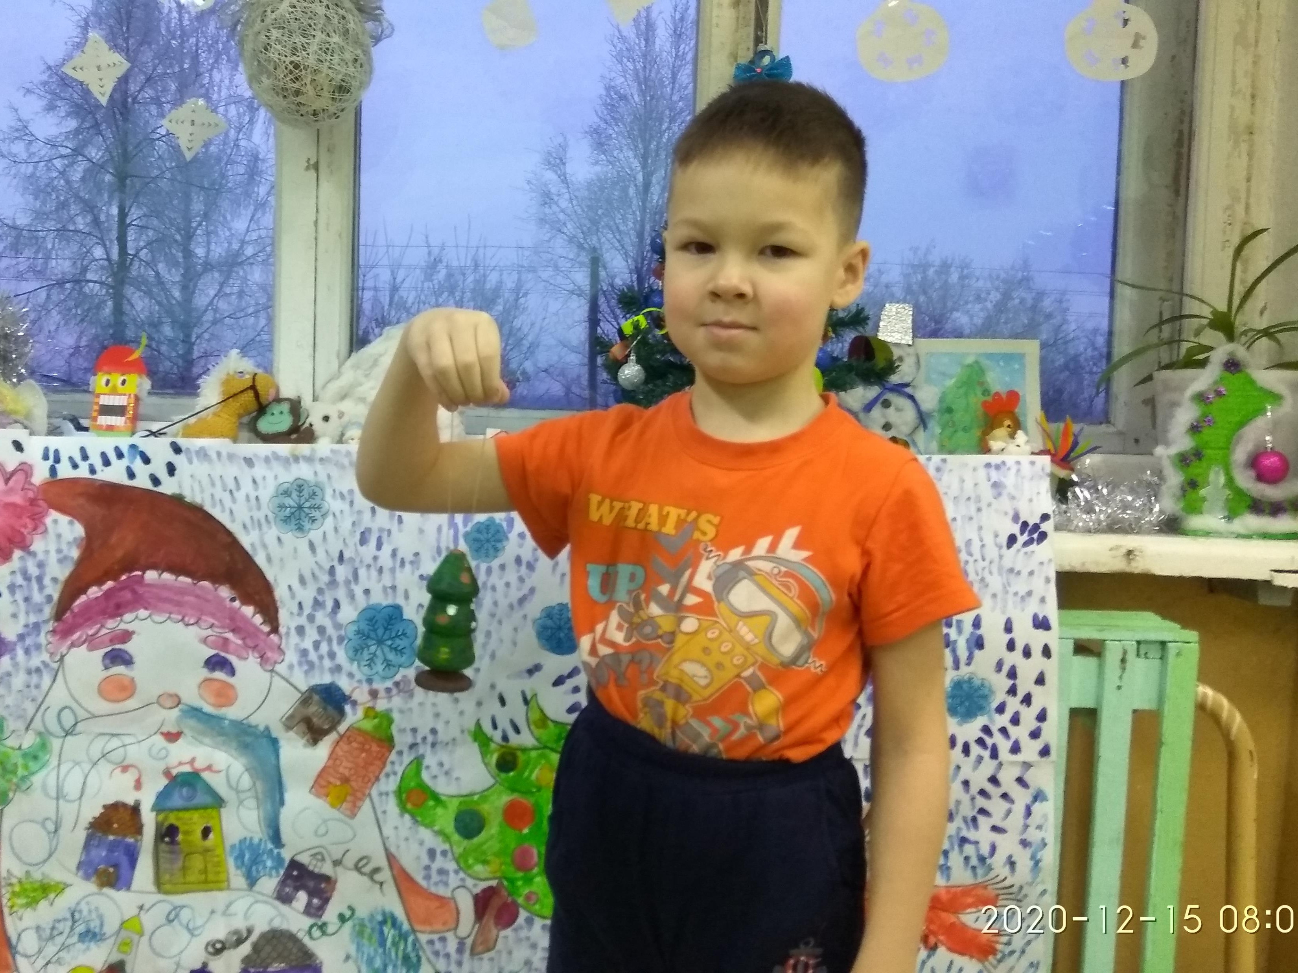
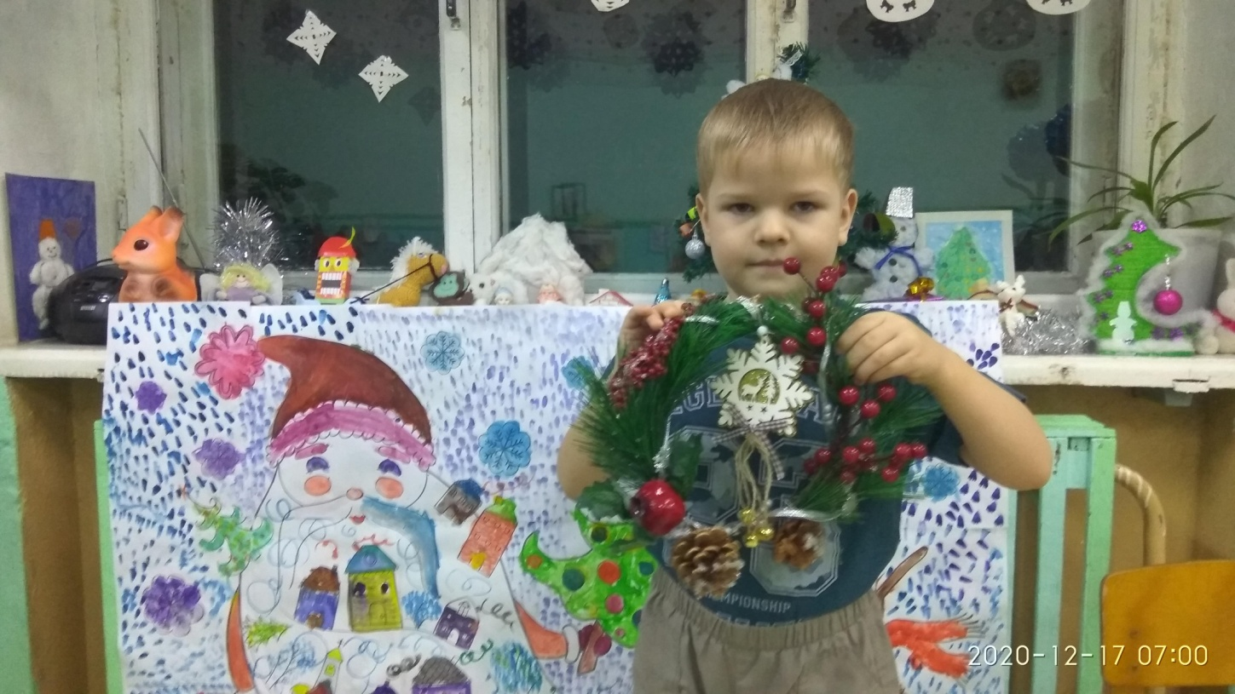
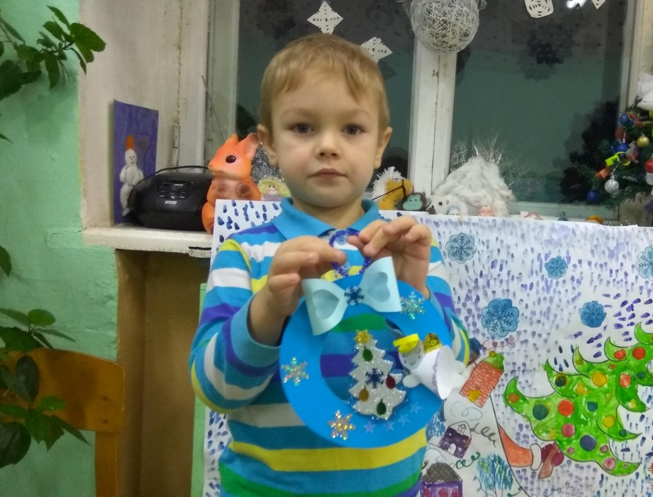

Slide 20
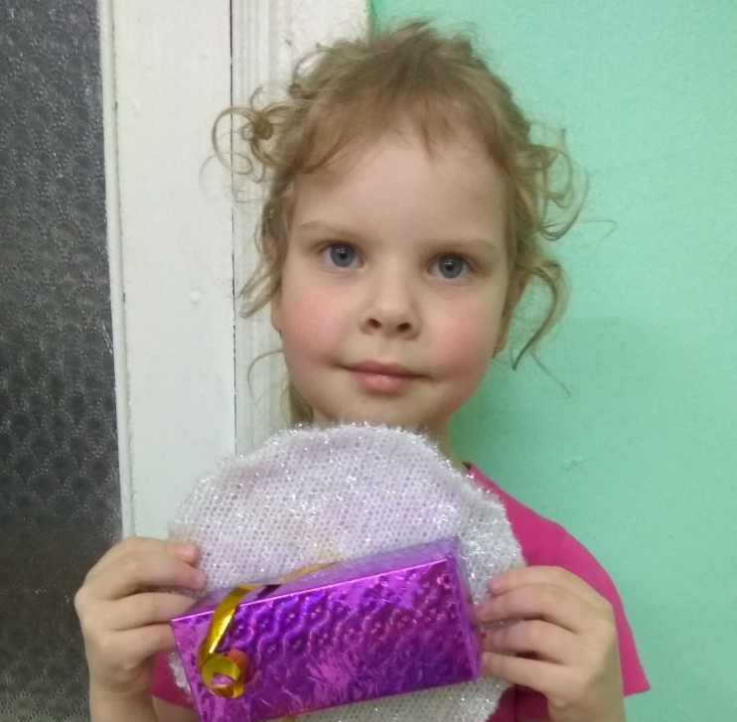
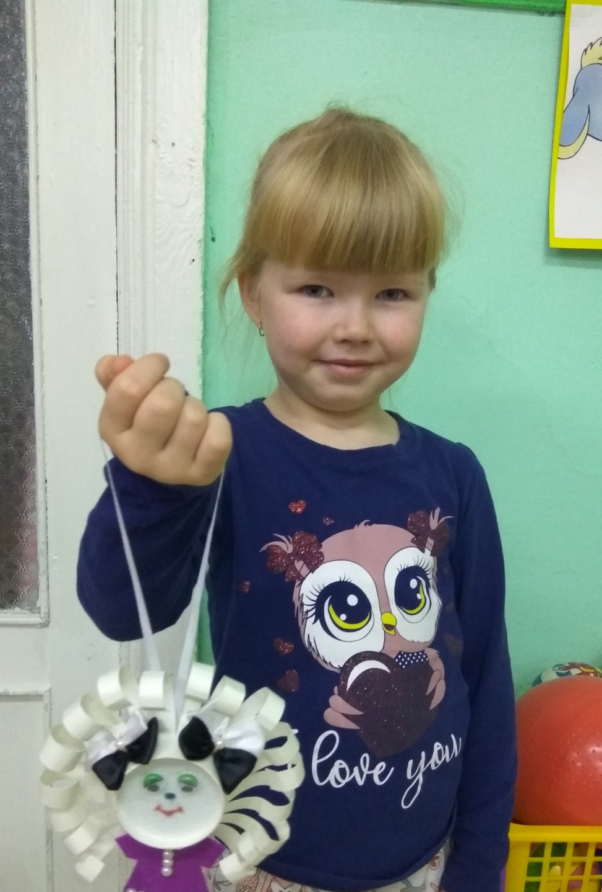
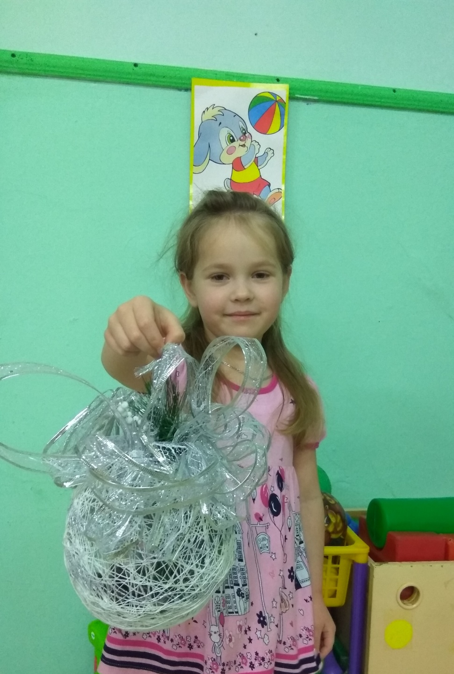
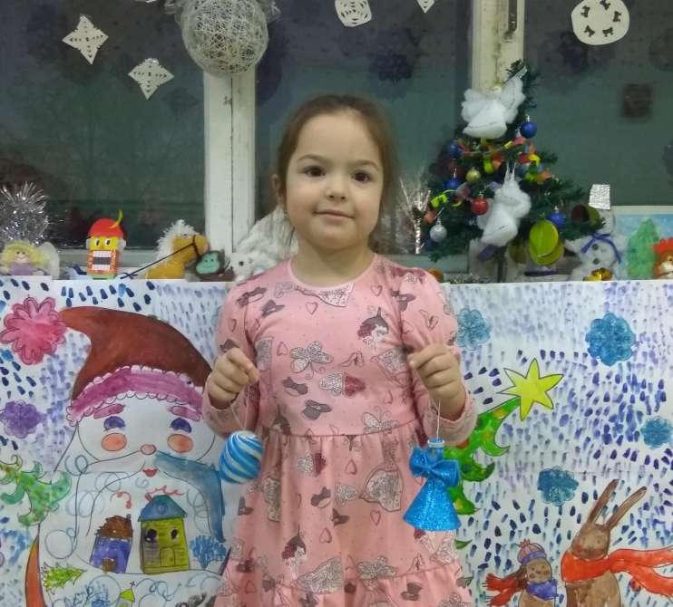

Slide 21
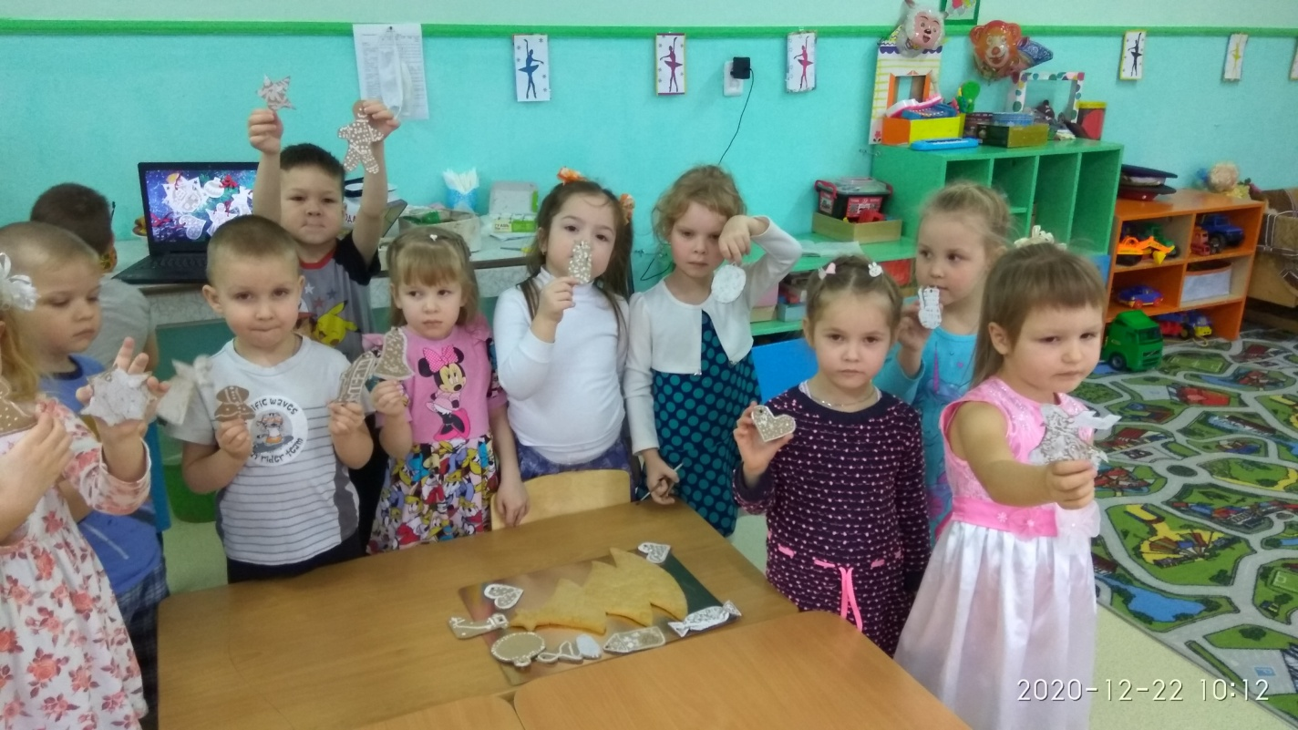
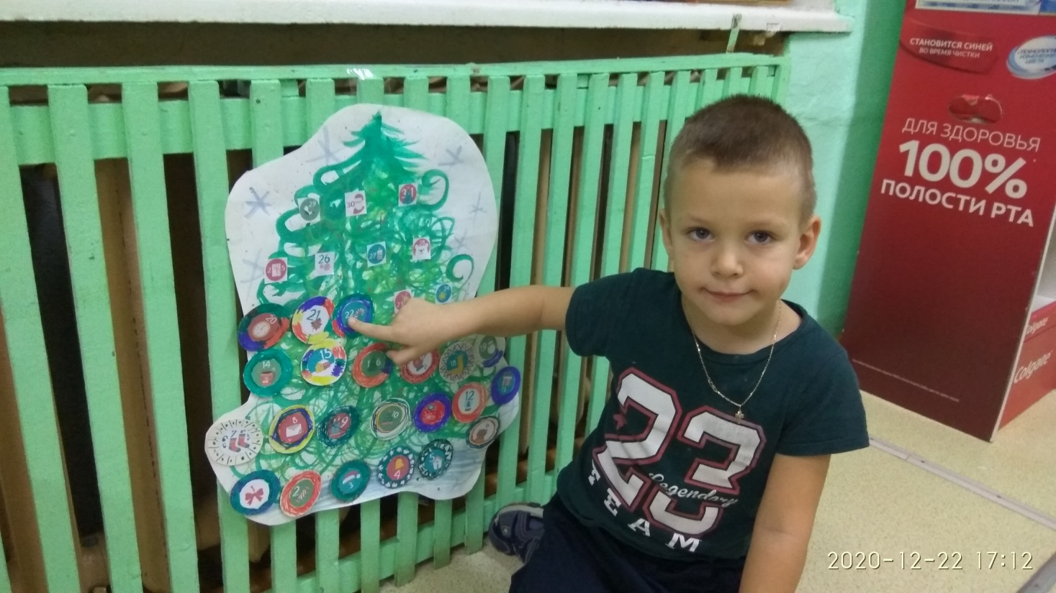
Пряничные украшения
на ёлку
Адвент-календарь

Slide 22
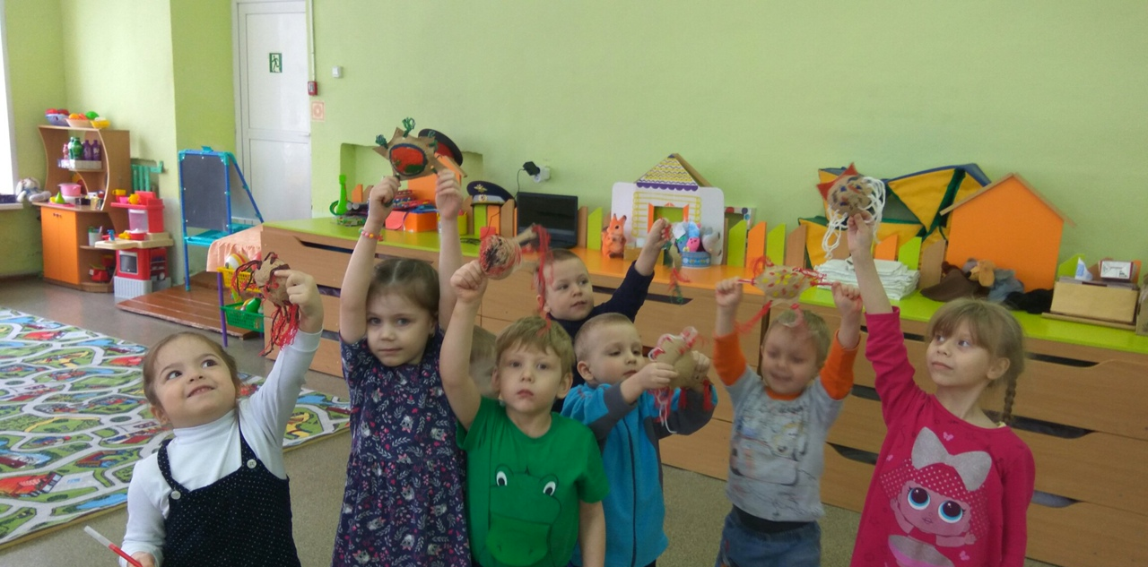
Подарки для малышей

Slide 23
Сбор макулатуры

Slide 24
Наши достижения

Slide 25
Итоги проекта
Сделали экоурны в группе и холле детского сада
Сдали макулатуру и полную 5 литровую бутылку использованных батареек в специализированные учреждения.
Провели акцию «Ёлочка живая иголочка!» (отказ от живых елей для украшения дома к Новому году в пользу искусственных)
Изготовили экоплакаты которые повесили в раздевалке группы и холле детского сада, и листовки о бережном отношении к природе (Раздавали прохожим и родителям у входа в детский сад)
Благоустроили и украсили участок и группу используя переработанные «бытовые отходы», пополнили развивающую среду в группе играми и игрушками из бросового материала.
Повысился уровень знаний у родителей и детей об экологии родного города, края, охране природы в целом.
Все участники проекта осознали значимость охраны природы и экологически целесообразного поведения в окружающей среде.

